Slide 1


Seminář
Podpora MSP a udržitelný růst
7. 5. 2024
Panorama Hotel Prague
Milevská 7, Praha 4

Slide 2


Vývoj operačních programů pro podnikatele

Slide 3
Vývoj operačních programů pro podnikatele
OP TAK
2021-2027
OP PIK
2014-2020
OP PI
2007-2013
Důraz na:
znalostní ekonomiku, inovace malých a středních podniků
Průmysl 4.0 - digitalizace a automatizace
přechod na nízkouhlíkové a oběhové hospodářství
OP PP
2004-2006
EUR 0,7 bil.
Důraz na:
znalostní ekonomiku a inovace malých a středních podniků
spolupráce s inovativními společnostmi v oblasti výzkumu a vývoje
využívání nových forem podpory
EUR 1,1 bil.
EUR 0,4 bil.
Důraz na:
inovativní podpora
podpora výzkumu a vývoje v podnicích
spolupráce mezi terciárním sektorem a průmyslem
EUR 0,1 bil.
EUR 1,2 bil.
Důraz na podporu vývoje a zahájení podpory inovací
EUR 0,7 bil.
Notes:
U alokací OP TAK uvažován kurz 25 CZK/EUR

Slide 4
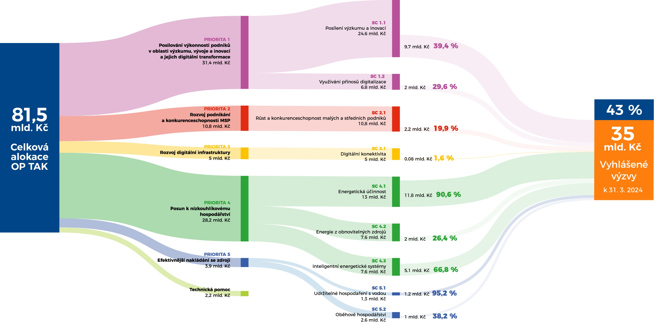
Alokace OP TAK a vyhlášené výzvy

Slide 5
Změny Operačního programu Technologie a aplikace pro konkurenceschopnost 2021–2027

Slide 6

2. Revize OP TAK – Navrhované změny
Návrh 2. revize OP TAK byl schválen MV OP TAK dne 20. března 2024 a předložen EK dne 24. dubna 2024.
Optimalizace nastavení finančních nástrojů v rámci specifického cíle 2.1 OP TAK:
  Posilování udržitelného růstu a konkurenceschopnosti MSP a vytváření pracovních míst v MSP, mimo jiné prostřednictvím produktivních investic
Zvýšení podílu finančních nástrojů v rámci specifického cíle 4.2 OP TAK:
  Podpora energie z obnovitelných zdrojů
  Rozšíření způsobilých opatření dle GBER v rámci specifického cíle 4.1 OP TAK:
  Podpora energetické účinnosti a snižování emisí skleníkových plynů

Slide 7
Optimalizace nastavení FN v rámci SC 2.1. OP TAK
ŘO plánuje optimalizovat FN v OP TAK, jejichž podíl na alokaci všech věcných priorit činí v současné době cca 13,38 % (tj. 408 268 724 EUR).
Plán navýšení alokace kódu 002 týkajícího se rizikového kapitálu o 12 200 000 EUR v rámci SC 2.1 na úkor kódů 003-005. Toto navýšení bude využito pro oblast regenerace brownfields pro MSP ve specifickém uhelném regionu Ostrava.
V rámci SC 2.1 bude převedena částka 77 918 498 EUR z kódů 003-005 do kódu 001, kde budou prostředky použity na zlepšení infrastruktury pro MSP.

Slide 8
Zvýšení podílu FN v rámci SC 4.2 OP TAK
Úpravy reflektují snahu ŘO OP TAK zareagovat na aktualizaci výsledků studie „Předběžné posouzení finančních nástrojů OP TAK, SC 4.2 Podpora energie z obnovitelných zdrojů“ (ex-ante analýzy).
Studie se detailně věnuje možnosti využití FN na instalace FVE od 1 kWp do 50 kWp a tepelných čerpadel pro MSP a velkých podniků za předpokladu plánované alokace na 1-2 mld Kč.
Z aktualizace Ex ante analýzy vyplývá potřeba zavedení FN na podporu instalace FVE o výkonu 1-50 kWp (a tepelných čerpadel) z důvodu nedostatečného pokrytí celé poptávky vhodným komerčním úvěrem v tržním financování. FN, úvěrové a záruční produkty v kombinaci s dotační složkou v rámci jedné operace, dokáží poskytnout lepší podmínky pro podniky než komerční banky, pro něž je problémem především dlouhá doba návratnosti těchto investic.
Změna programu je vyvolaná objektivními skutečnostmi, na kterou ŘO operativně reaguje optimalizací využití své svěřené alokace a zohledňuje v rámci své dlouhodobé strategie a cílů programu, které v oblasti energetiky a klima ještě více navyšuje, což má pozitivní dopad i na Dohodu o partnerství.
Zvýšením využití finančních nástrojů v rámci OP TAK vychází ŘO také vstříc diskuzi s partnery a EK.

Slide 9
Plánujeme podporovat instalace FVE pomocí FN v OP TAK
Cíl: Aktualizace Předběžného posouzení finančních nástrojů v OP TAK o kapitolu zabývající se FN (včetně možnosti kombinace FN s dotacemi) ve SC 4.2 Podpora energie z obnovitelných zdrojů.
Závěr: doporučen FN v SC 4.2 Podpora energie z obnovitelných zdrojů. Podpora MSP
a velkých podniků při instalaci FVE o výkonu 1-50 kWp a tepelných čerpadel prostřednictvím FN (bezúročný úvěr s dotačním prvkem a technickou asistencí).
Zasláno k připomínkám PO a NOK, všechny připomínky vypořádány.

Slide 10
Zásada “významně nepoškozovat“ a klimatické prověřování infrastruktury

Slide 11
Zásada “významně nepoškozovat“ a klimatické prověřování infrastruktury
Nové podmínky pro období 2021-2027
Kontext směřování EU k uhlíkové neutralitě (2050)
Rozšíření environmentálních podmínek realizace fondů
DNSH může jít nad rámec legislativy
Východiska:
„Cíle fondů jsou naplňovány v souladu s cílem podpory udržitelného rozvoje podle ustanovení článku 11 Smlouvy o fungování EU s přihlédnutím k cílům OSN pro udržitelný rozvoj, Pařížské dohodě a zásadě „významně nepoškozovat“
„ŘO zajistí při výběru operací posouzení klimatické odolnosti investic do infrastruktury s očekávanou životností alespoň pět let“
Mitigace (zmírnění emisní zátěže)
Adaptace (přizpůsobení se změnám klimatu
Udržitelné hospodaření s vodou
Oběhové hospodářství
Prevence znečištění
Ochrana biodiverzity

Slide 12
Jak se odráží DNSH v rámci výzev a podmínek pro realizaci projektů- příklady
Vyšší energetické třídy zařízení spojených se spotřebou energie, doložení štítků
Vyšší energetické a klimatické standardy budov
Podpora pouze bezemisních vozidel
Vyhodnocení klimatických rizik na pořizovanou infrastrukturu, zapracování adaptačních opatření do projektové dokumentace
Technické požadavky úspornosti zařízení určených k hospodaření s vodou nad rámec norem
Znovuvyužití nebo recyklace 70% stavebního odpadu
Zapracování nejlepších dostupných technik (BAT) do realizace projektu
Zamezení realizace projektu na kontaminovaných lokalitách ohrožujících ŽP a zdraví
Další podmínky dle charakteru podporované aktivity (např. v oblasti energetiky – taxonomie)
….(viz dokumentace výzvy)
KONKRÉTNÍ POŽADAVKY NA ŽADATELE,
NIKOLIV HODNOCENÍ ŽADATELEM NA ÚROVNI KAŽDÉHO PROJEKTU!

Slide 13
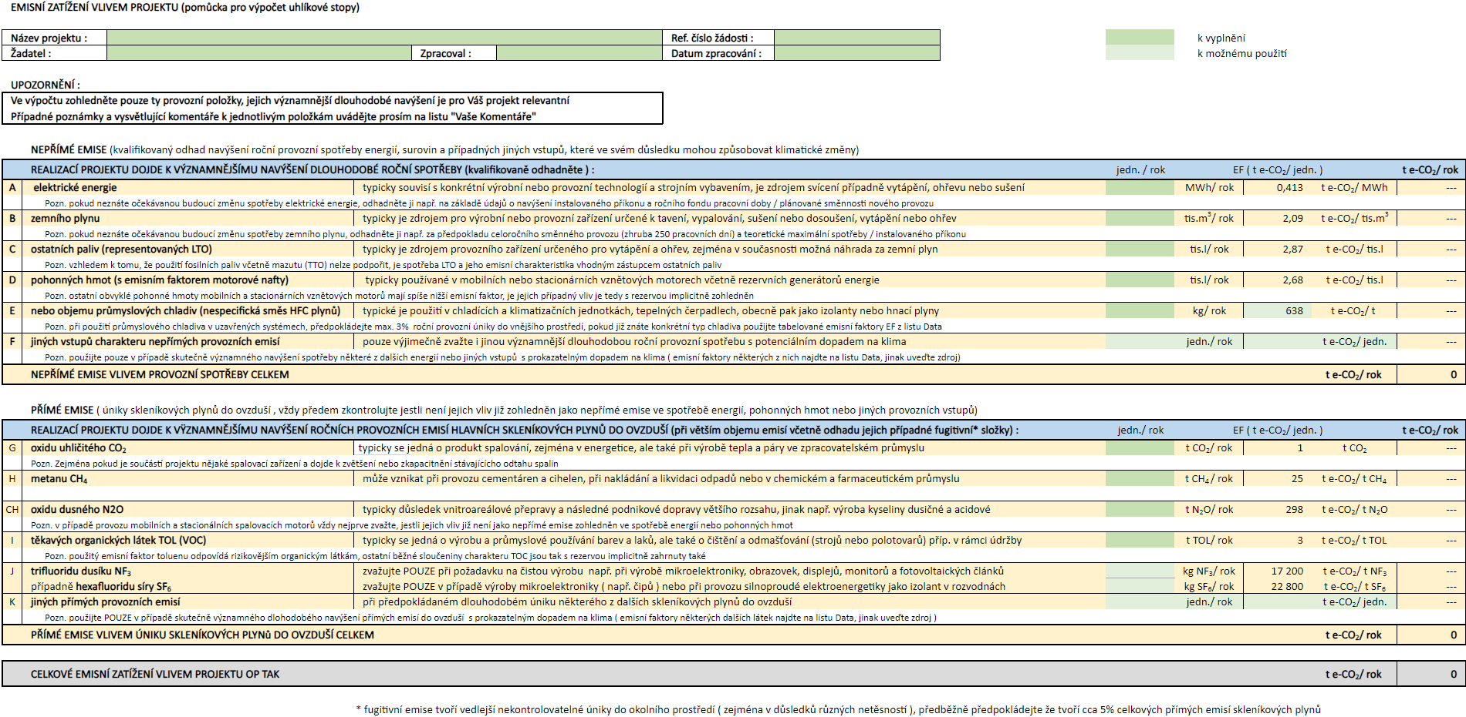
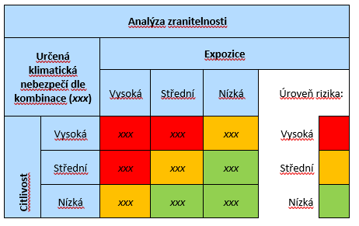
Prověřování infrastruktury (s očekávanou životností alespoň 5 let) z hlediska klimatu
Prověření emisní zátěže
Výpočet uhlíkové stopy
https://www.optak.cz/metodika/a-7/
Prověření klimatických rizik
- Dlouhodobé sucho
- Povodně a přívalové povodně
- Vydatné srážky
- Zvyšování teplot
- Extrémně vysoké teploty
- Extrémní vítr
Požáry vegetace
Analýza citlivosti
Analýza expozice
Analýza zranitelnosti
ZAPRACOVÁNÍ VÝSTUPŮ PROVĚŘENÍ DO PROJEKTOVÉ DOKUMENTACE

Slide 14
Stávající metodická podpora, první zkušenosti z aplikace
Stávající metodická podpora (mimo legislativu a technická vodítka EU):
Rámcová vodítka pro implementaci zásady DNSH a CP - https://www.mzp.cz/cz/podminky_cerpani_eu_fondu
Výstupy projektu „Národní metodika DNSH a CP“ (09/2021 – 04/2024, podpořený z Technical Support Instrument ) – zejména procesní otázky nastavení DNSH a CP pro potřebu řídicích orgánů
Výpočetní pomůcka pro výpočet uhlíkové stopy - https://www.optak.cz/metodika/a-7/
Zkušenosti:
Stávající metodický přístup CP je pro malé projekty MSP příliš robustní – tam, kde podle našeho výkladu lze, provádí ŘO posouzení na úrovni výzvy, požadavky nejsou v těchto případech vyžadovány v plném rozsahu
Zvýšené nároky na odborné kapacity žadatele
Zvýšené nároky na kapacity ŘO
Chybějící poradenské kapacity
Roztříštěná datová základna pro klimatické prověřování

Slide 15
Metodická podpora – v přípravě
Online nástroj pro provedení posouzení infrastruktury z hlediska klimatického dopadu – připravuje MŽP ve spolupráci s Českým hydrometeorologickým ústavem a CzechGlobe (Ústav výzkumu globální změny),
Aktualizace metodických vodítek MŽP k DNSH a klimatickému prověřování
Zjednodušení formulářů DNSH a klimatického prověření

Slide 16
Výhled finančních nástrojů v OP TAK

Slide 17
FN - OP TAK
spustil navazující FN Úspory energie – úvěrový fond
připravuje FN navazující věcně (z hlediska oblasti podporovaných projektů) na FN Expanze – úvěrový fond, FN Expanze – záruční fond, a IPO Fond – FN zaměřený na rizikový kapitál;
a záruční, případně úvěrový FN kombinovaný s dotací zaměřený na využívání přínosů digitalizace.
Expanze – záruky a úvěry | 4 275
Expanze nemovitosti – úvěry | 2 227
Nové úspory energie | 1 853
Digitální podnik | 481
Datová centra | 481
Rizikový kapitál | 770

Slide 18
Spuštěné finanční nástroje v OP TAK (2,1 mld. Kč)
Finanční nástroj | Oblast | Alokace | Finanční produkt
Nové úspory energie | SC 4.1 | 1,8 mld. Kč | Zvýhodněný úvěr s dotačním prvkem (pro pořízení energetického auditu až 80 % ZV/max 250 tis. Kč + finanční příspěvek = výkonnostní dotační složka až 35 % ZV)
Stav: příjem žádostí od 2023, k 29. 2. 2024 podepsáno 27 úvěrových smluv ve výši 120 mil. Kč. Další obchodní případy jsou rozjednány ve výši 200 mil. Kč.
Finanční nástroj | Oblast | Alokace | Finanční produkt
Brownfield fond II | SC 2.1 | 0,3 mld. Kč | Zvýhodněný mezzaninový úvěr (bez kombinace s dotací)
Stav: dohoda o financování podepsána v 03/2024, probíhá příprava výzvy

Slide 19
Připravujeme další finanční nástroje v OP TAK (8,1 mld. Kč)
Program / FN | Oblast | Alokace | Finanční produkt
Fotovoltaika | SC 4.2 | 2 mld. Kč | Zvýhodněný úvěr s dotačním prvkem (finanční příspěvek, případně odpouštění splátek)
Stav: předložená revize OP TAK na EK, příprava dohody o financování a výzvy, příjem žádostí od května 2024
Expanze | SC 2.1 | 4,3 mld. Kč | Záruky, případně zvýhodněné úvěry
Stav: konzultujeme s potenciálními správci nastavení FN Expanze-záruky
Rizikový kapitál | SC 2.1 | 0,8 mld. Kč | Kapitálové vstupy
Stav: konzultujeme s potenciálními správci záměr FN/HF
Digitální podnik / Datová centra | SC 1.2 | 1 mld. Kč | Zvýhodněný úvěr s dotačním prvkem / záruka
Stav: doporučeno v předběžném posouzení FN v OP TAK, předběžně konzultujeme s NRB

Slide 20
Různé faktory ovlivňují rozsah FN v OP TAK
MPO chce zvyšovat podíl FN v OP TAK, jde příkladem mezi českými ŘO
(např. využívá InvestEU MS-C) a hledá vhodné oblasti (viz SC 4.2 OZE)
Předpokládané postupné rozběhnutí FN v OP TAK (historicky postupné navyšování podílu FN v OP PIK, revize OP PIK, skokový nárůst během pandemie Covid-19)
Nutnost znovuvyužití revolvingu OP PIK v 2024-2031
Převody MPO mimo kohezní obálku OP TAK na podporu ve formě FN
(Záruka 2024-2030 (InvestEU)

Slide 21
Kohezní politika po roce 2028+

Slide 22
Budoucí koheze 2028+
9. kohezní zpráva (3/24) + Závěrečná zpráva HLG (2/24) doporučují:
  vyšší tlak na reformy (inspirace z RRF) pro vyšší účinnost kohezní politiky;
  užívání principů jako FNLC (financing not linked to costs);
  apel na zachování kohezní obálky v podobné výši.
V rámci skupiny V4 bude formulována společná deklarace podobně smýšlejících států (kromě V4 států ještě např. HR, EE, LV, LT, B) ke kohezi 2028+
Neuvažuje se s pokračováním RRF

Slide 23
Budoucí koheze 2028+
První návrh koheze 2028+ bude v polovině roku 2025, spojeno s vyjednáváním nového VFR.
Nové strategické priority (např. obrana), nižší množství programů, příprava na plánované rozšíření EU ve 2030.
MMR provádí analýzu fungování NPO za účelem inspirace pro zjednodušení v kohezi.
Přínosem může být vyšší aplikace FNLC, ZMV a vyšší orientace na výsledky.
MMR připravuje rámcovou pozici k 9. kohezní zprávě.

Slide 24
Harmonogram výzev OP TAK v roce 2024

Slide 25
Plánované výzvy na rok 2024
NÁZEV PRIORITY | NÁZEV VÝZVY | ALOKACE v Kč | PŘEDPOKLÁDANÝ TERMÍN VYHLÁŠENÍ | STRUČNÝ POPIS AKTIVITY
1 VÝZKUM, VÝVOJ, INOVACE A DIGITALIZACE SC 1.1 Rozvoj a posílení výzkumných a inovačních kapacit a zavádění pokročilých technologií | Inovace – výzva II. | 1 mld. | 23.4.2024 | Zavádění výsledků výzkumu a vývoje ve formě inovací do podnikové praxe.
 | Potenciál – výzva II. | 1 mld. | 2Q 2024 | Založení nebo rozvoj center průmyslového výzkumu, vývoje a inovací.
 | Aplikace – výzva II. | 1 mld. | 3Q 2024 | Realizace průmyslového výzkumu a experimentálního vývoje.
 | Služby infrastruktury – výzva II. | 1 mld. | 3Q 2024 | Rozšíření prostor inovační infrastruktury, pořízení nového vybavení a zlepšení kapacit pro společné využívání technologií.
SC 1.2 Využití přínosů digitalizace pro občany, podniky, výzkumné organizace a veřejné orgány | Digitální podnik – Digitální podnik – výzva I. | 1 mld. | 2Q 2024 | Zvyšování digitální úrovně MSP.
Notes:
Data k 13.3.2024

Slide 26
Plánované výzvy na rok 2024
NÁZEV PRIORITY | NÁZEV VÝZVY | ALOKACE v Kč | PŘEDPOKLÁDANÝ TERMÍN VYHLÁŠENÍ | STRUČNÝ POPIS AKTIVITY
2 PODNIKÁNÍ A KONKURENCESCHOPNOST SC 2.1 Posilování udržitelného růstu a konkurenceschopnosti MSP | Marketing - výzva II. | 250 mil. | 27.6.2024 | Podpora účasti MSP na zahraničních výstavách a veletrzích.
3 DIGITÁLNÍ INFRASTRUKTURA SC 3.1 Zvýšení digitálního propojení | Vysokorychlostní internet – výzva I. | 4 mld. | 3.6.2024 | Budování nových sítí s parametry pevných sítí VHCN a modernizace stávající infrastruktury sítí pro přístup k internetu, aby dosáhla parametrů pevných sítí VHCN.
Notes:
Data k 13.3.2024

Slide 27
Plánované výzvy na rok 2024
NÁZEV PRIORITY | NÁZEV VÝZVY | ALOKACE v Kč | PŘEDPOKLÁDANÝ TERMÍN VYHLÁŠENÍ | STRUČNÝ POPIS AKTIVITY
4 NÍZKOUHLÍKOVÉ HOSPODÁŘSTVÍ SC 4.2 Podpora energie z obnovitelných zdrojů | Obnovitelné zdroje energie – větrné elektrárny – výzva II. | 3 mld. | 2Q 2024 | Výstavba solárních, větrných a malých vodních elektráren, podpora tepelných čerpadel a vtláčení biometanu.
 | Obnovitelné zdroje energie – biomasa – výzva I. | 500 mil | 3Q 2024 | Výroba energie z biomasy.
SC 4.3 Rozvoj inteligentních energetických systémů, sítí a skladování vně transevropské energetické sítě TEN-E | Úspory energie – výzva II. | 5 mld. | 2Q 2024 | Snížení energetické náročnosti podnikatelského sektoru.
 | Energetická infrastruktura – Power to gas – výzva I. | 1 mld. | 4Q 2024 | Výroba zeleného vodíku a plynů z něho odvozených.
5 EFEKTIVNĚJŠÍ NÁKLÁDANÍ SE ZDROJI SC 5.1 Podpora přístupu k vodě a udržitelného hospodaření s vodou | Udržitelné hospodaření s vodou – výzva II. | Bude upřesněno | 4Q 2024 | Úspora spotřeby vody v rámci hospodaření podniku.
SC 5.2 Podpora přechodu na oběhové hospodářství účinně využívající zdroje | Oběhové hospodářství – výzva II. | Bude upřesněno | 4Q 2024 | Pořízení pokročilých technologií na získávání, zpracování a využívání druhotných surovin.
Notes:
Data k 13.3.2024

